Slide 1
“Nel Nome del Rispetto”
IL RISPETTO E L’EVOLUZIONE DELLA DONNA ATTRAVERSO LA MUSICA:
CLARA JOSEPHINE WIECK

Slide 2
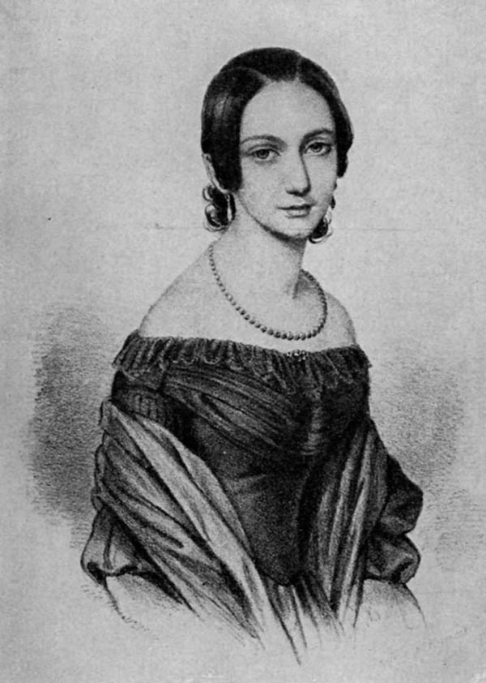
Tra i vari compositori del Romanticismo, abbiamo notato che Clara Josephine Wieck, moglie di Robert Alexander Schumann, è stata una delle poche donne dell’epoca compositrice e pianista.

Slide 3
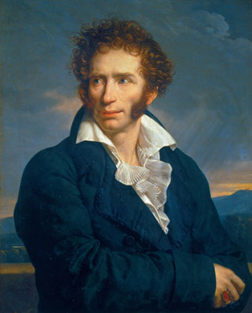
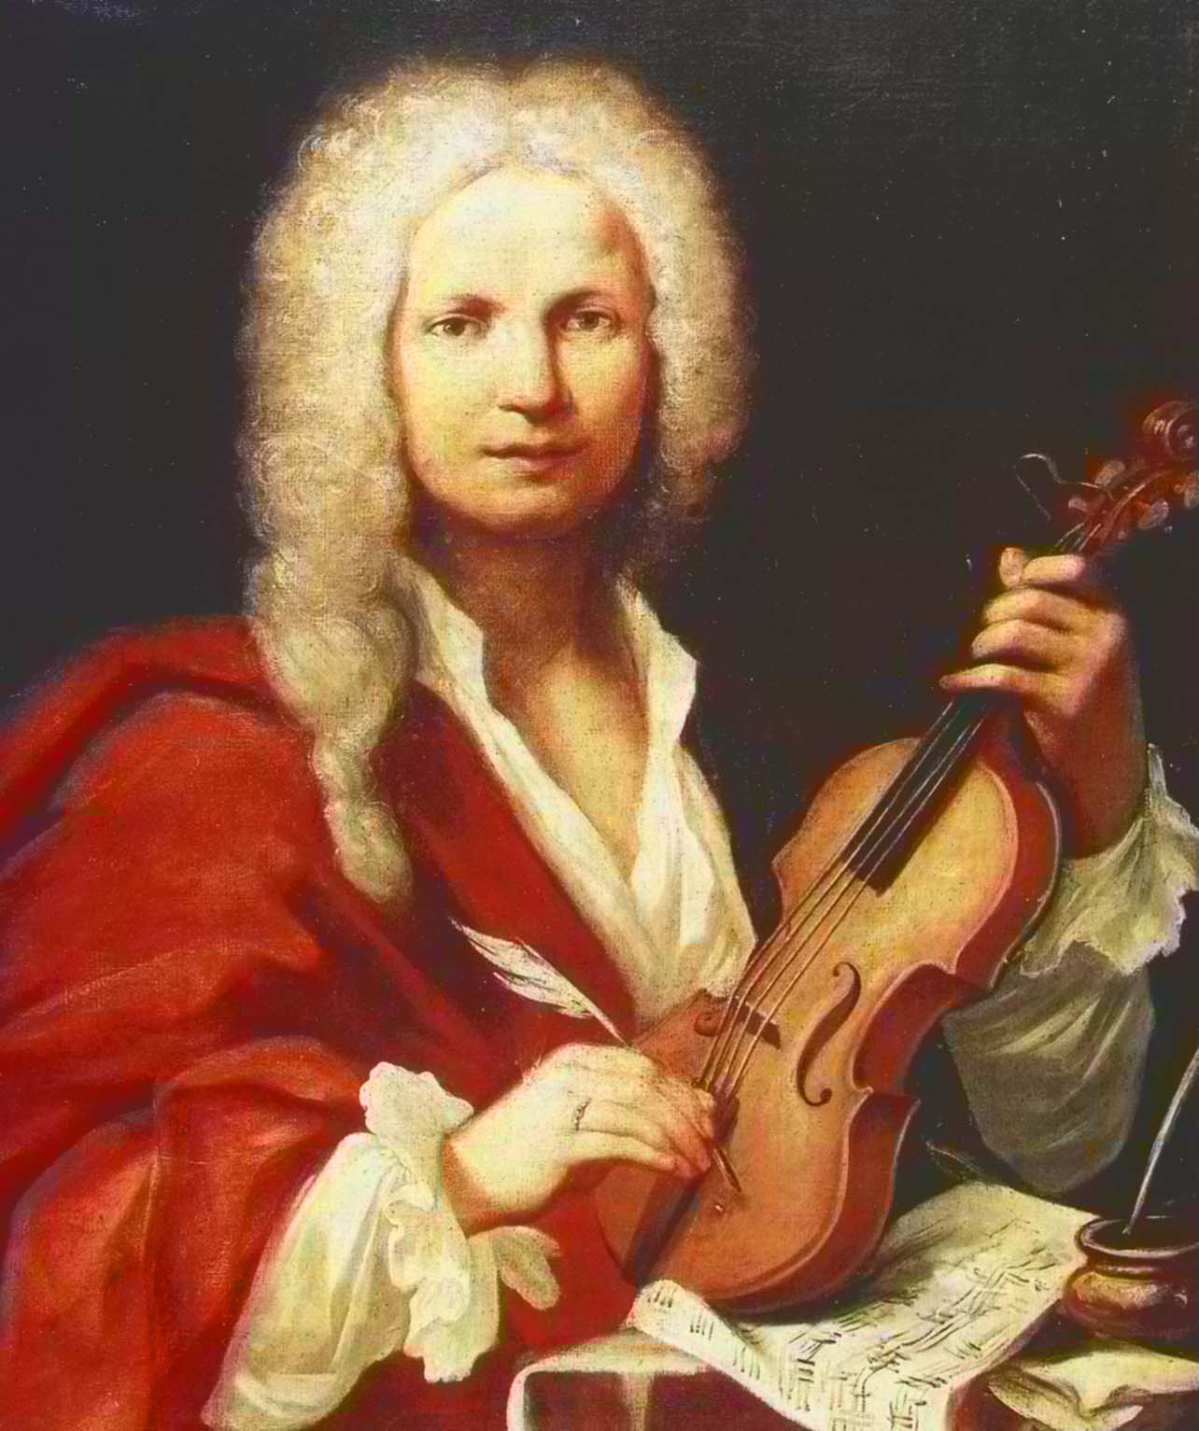
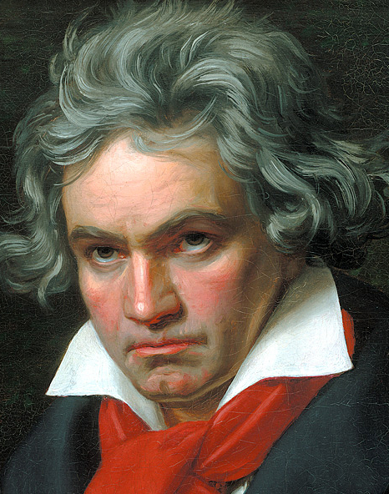
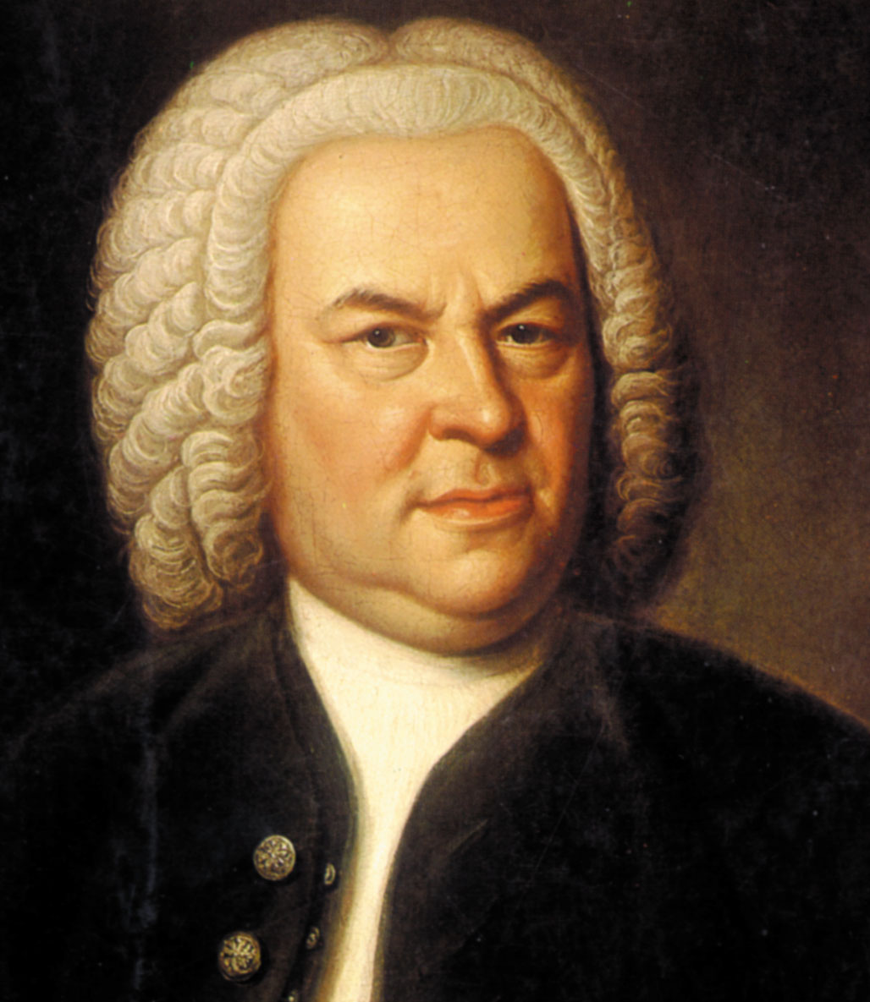
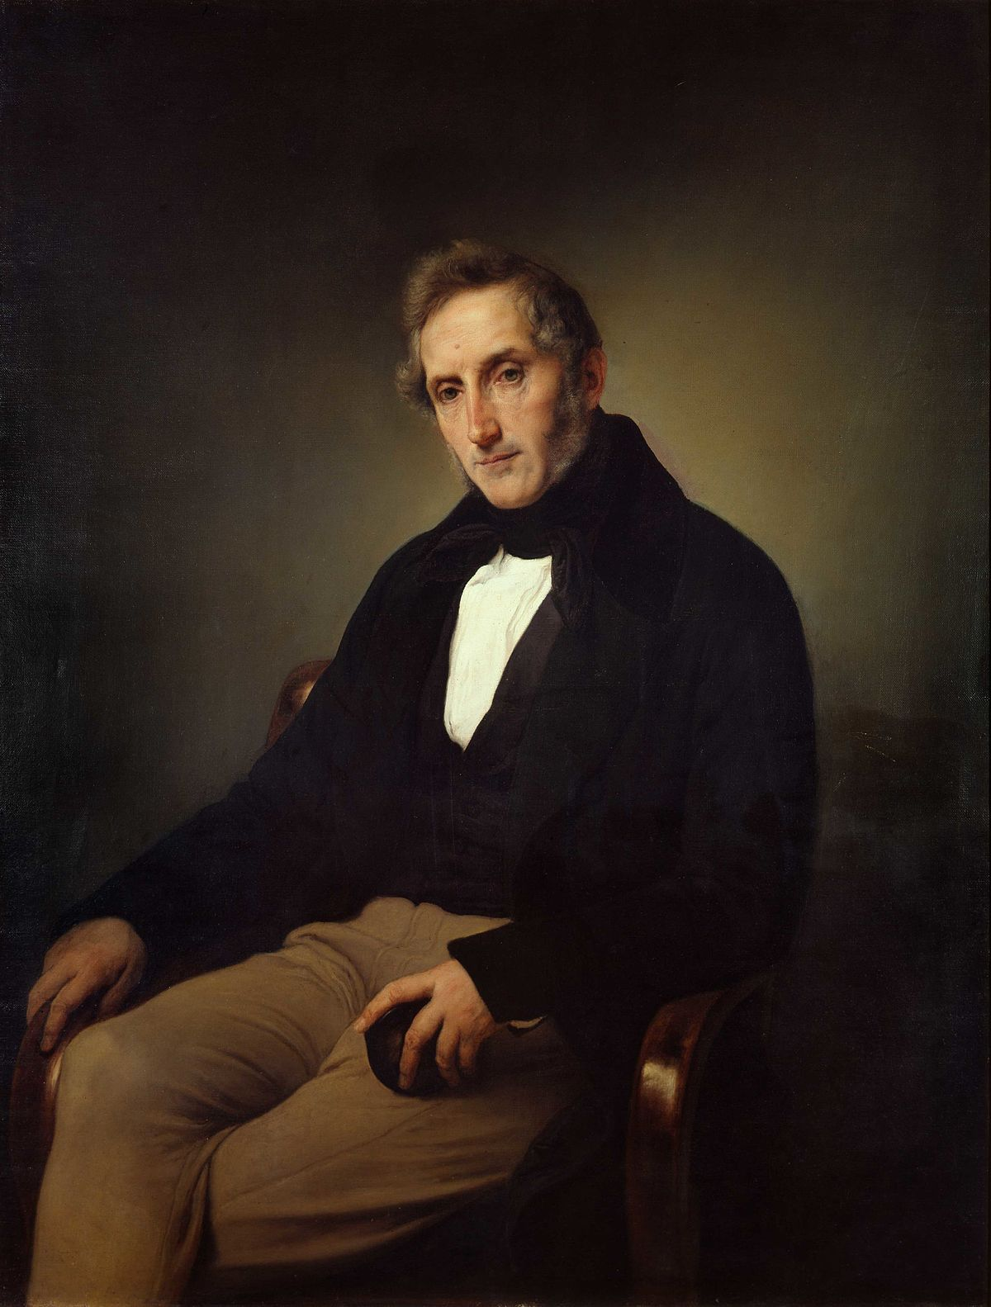
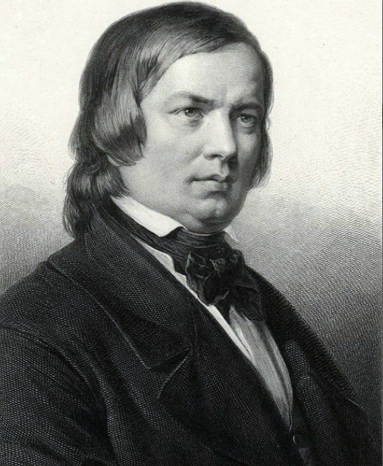
In quel periodo il mondo della cultura ed i lavori relativi a questo erano prettamente maschili.
Ad esempio, professori, compositori, musicisti, medici e studiosi erano soprattutto uomini.

Slide 4
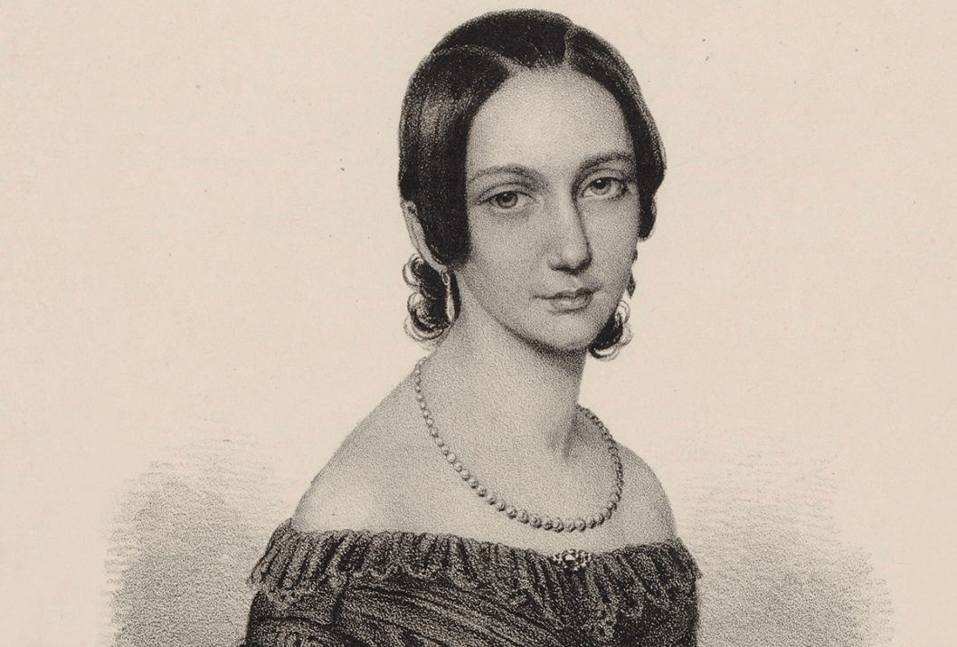
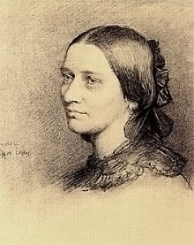
Le donne venivano considerate socialmente le “protettrici della famiglia” e per questo il loro compito era quello di prendersi cura dei mariti e dei figli e di tutto quello che riguardava la casa. Dunque, all’epoca, era raro vedere una compositrice donna e Clara Josephine Wieck è un esempio di donna che ha seguito le sue passioni e che è riuscita ad affermarsi.

Slide 5
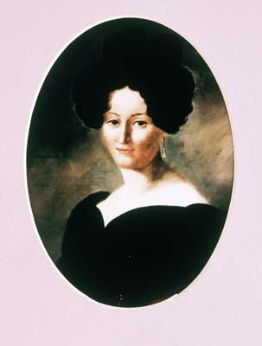
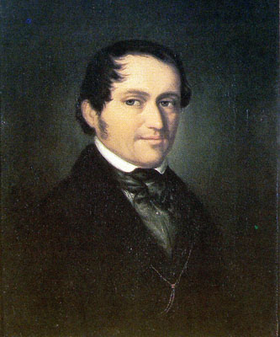
Clara, nata il 23 settembre 1819 a Lipsia, aveva un padre che aveva fondato una fabbrica di pianoforti ed era anche un cantore. La madre di Clara era una cantante e una pianista.
Il padre, quando vide il potenziale di Clara come pianista, la iscrisse ad un corso privato.

Slide 6
Clara è stata una delle pianiste più importanti del periodo romantico e ha composto molte opere tra cui Soirées musicales, Quatre Polonaises op. 1 e Trio in sol minore per pianoforte, violino e violoncello op. 17. Quest’ultima composizione rappresenta il suo capolavoro.

Slide 7
Nonostante le sue notevoli doti musicali e le sue abilità tecniche e compositive, Clara non diventò mai famosa quanto il marito Schumann. Per lui decise di rinunciare alla sua brillante carriera e di assisterlo perché era malato e aveva bisogno di cure.

Slide 8
Nel nostro percorso approfondiremo l’evoluzione del ruolo della donna musicista fino ad arrivare alla sua affermazione in tutti gli ambiti sociali e culturali.

